Slide 1
1조
고려대학교 수강신청
조장: 김세중
조원: 주상길, 용지민, 송병화, 김솔

Slide 2

목차
table of contents
1
흐름도
2
데이터베이스
3
개발 명세
4
화면 구성
ⓒSaebyeol Yu. Saebyeol’s PowerPoint

Slide 3
1
흐름도

Slide 4
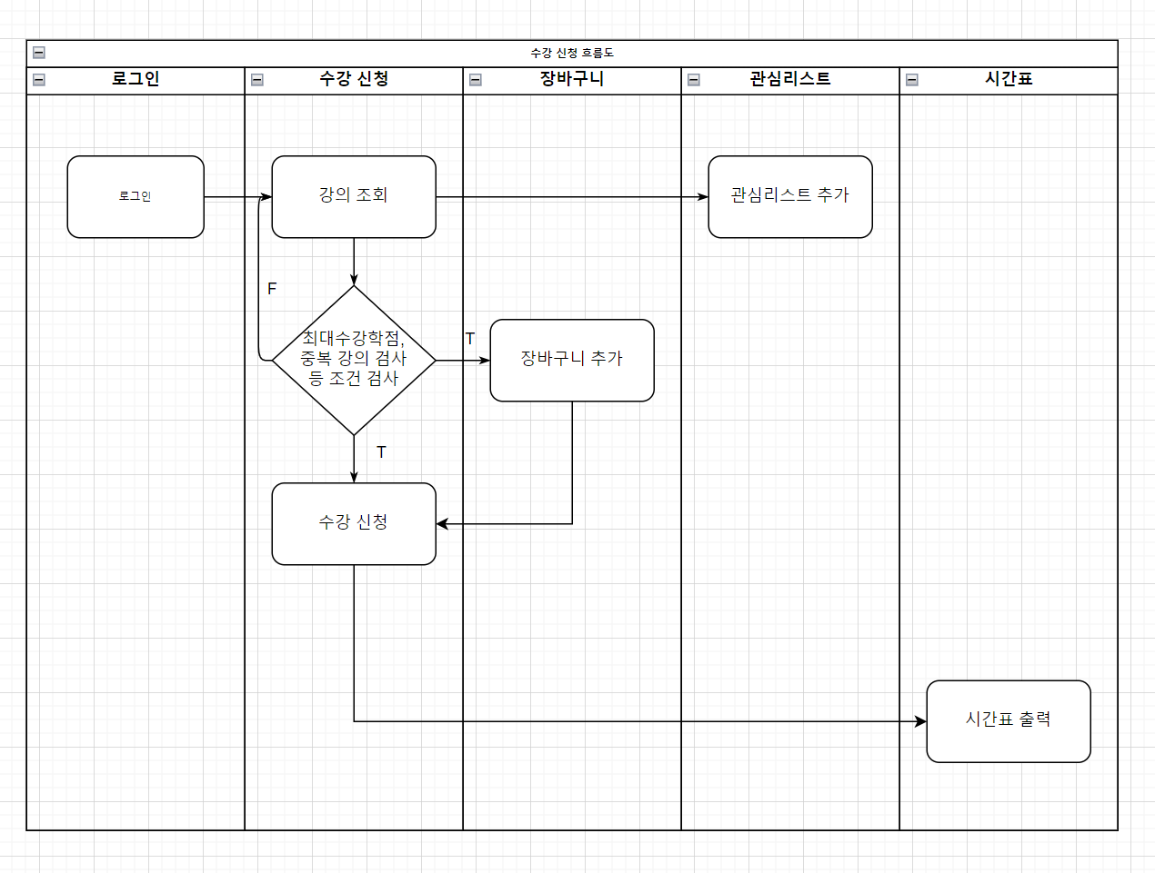
Part 1
흐름도

Slide 5
2
데이터베이스

Slide 6
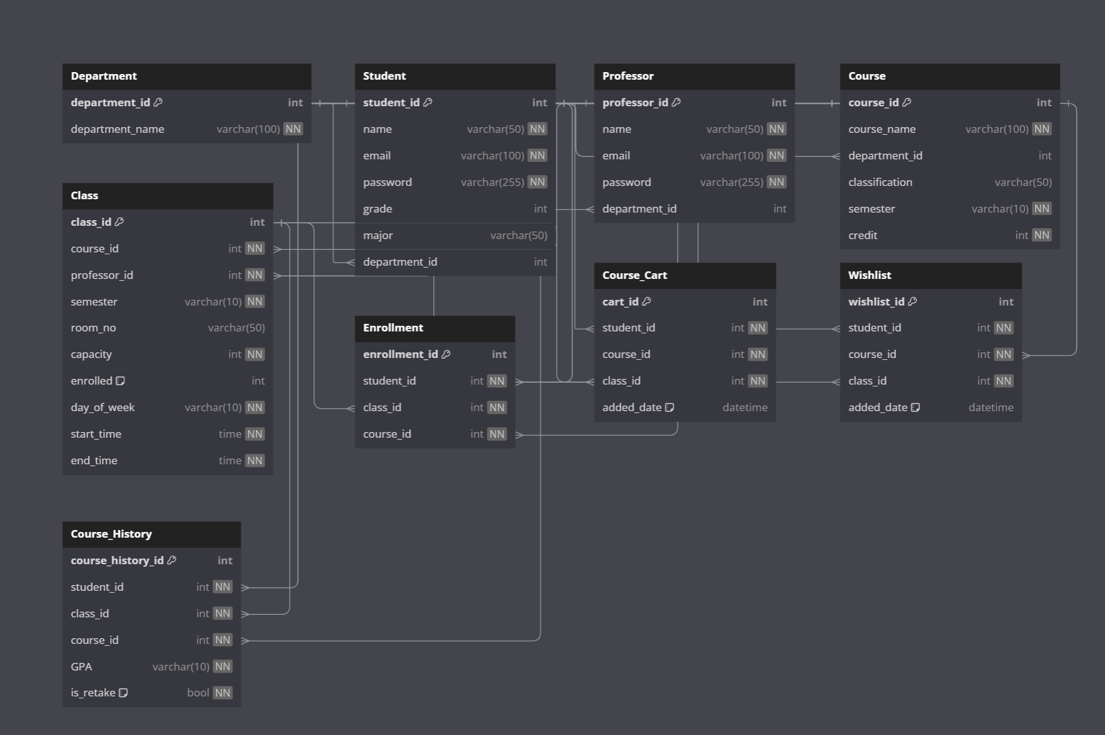
Part 2
DB ERD

Slide 7
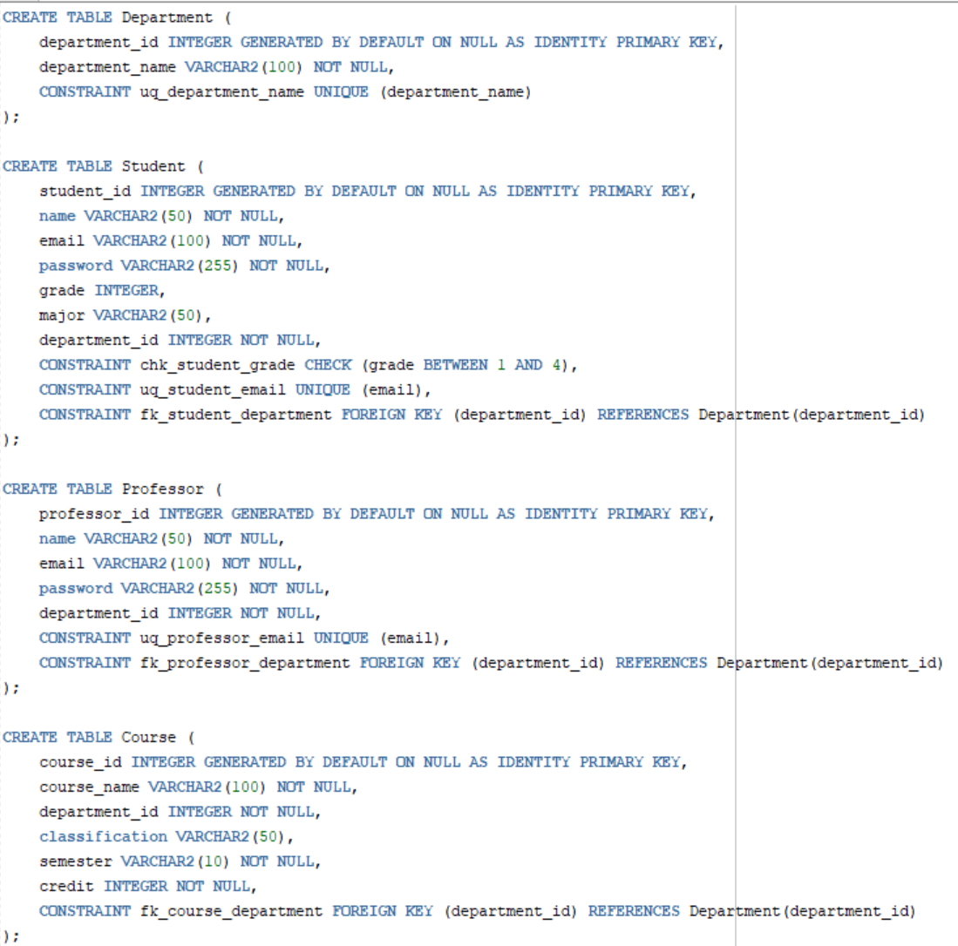
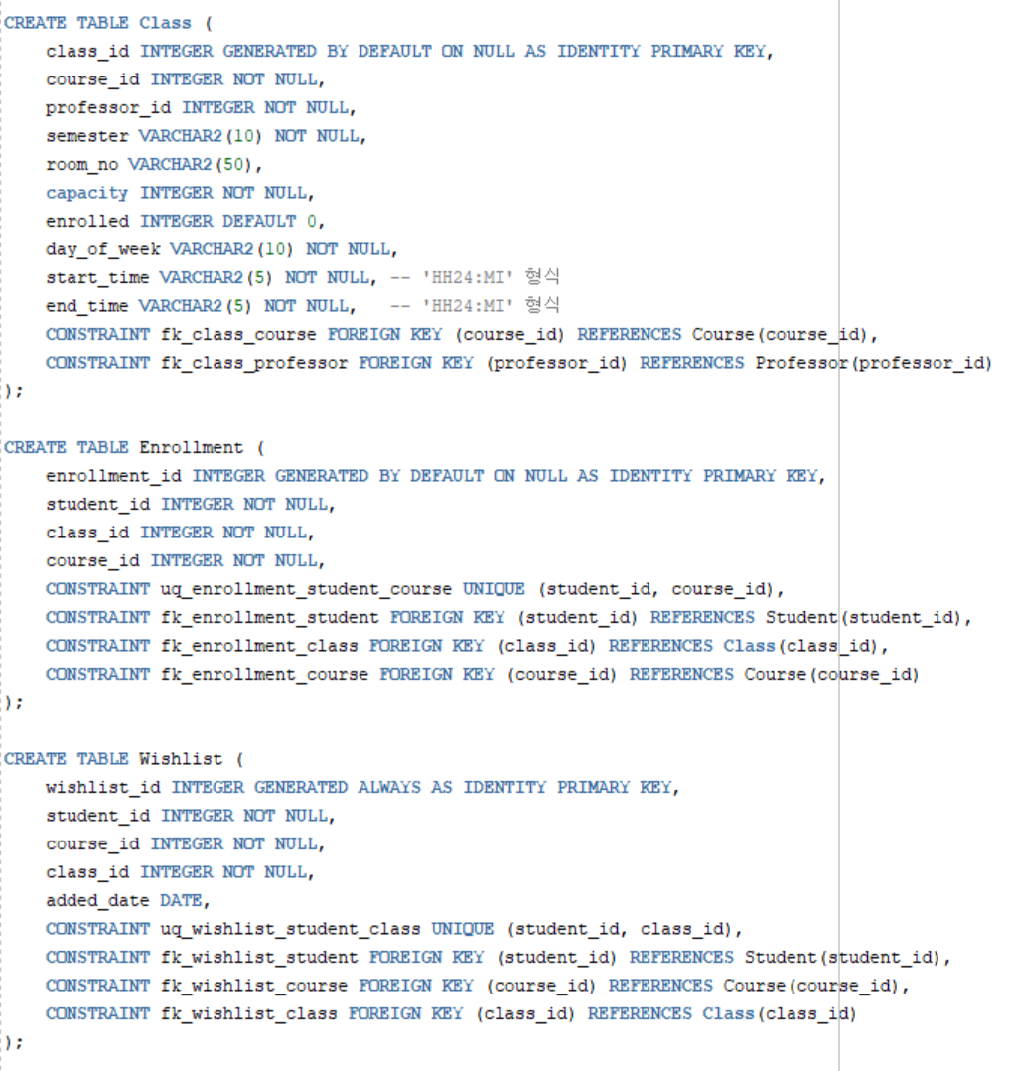
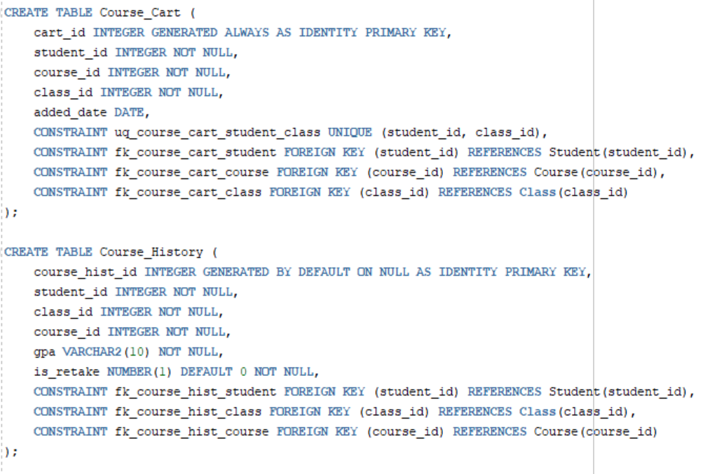
Part 2
DB TABLE

Slide 8
3
개발 명세

Slide 9
Part 3
로그인
 | 요청 url | Servlet | Method | Model | View
로그인 | Login | LogInServlet | Get |  | Index.jsp
 |  |  | Post | StudentDAO

Slide 10
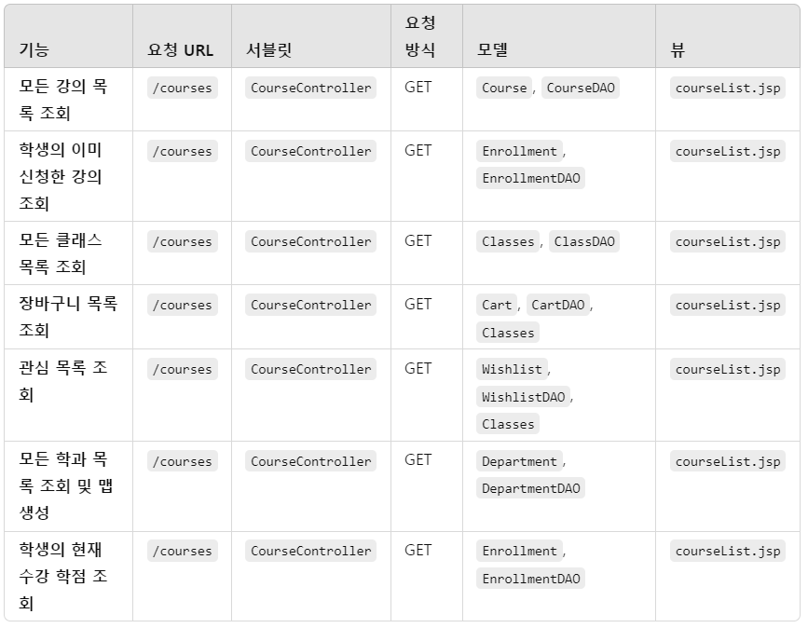
Part 3
강의 목록 조회

Slide 11
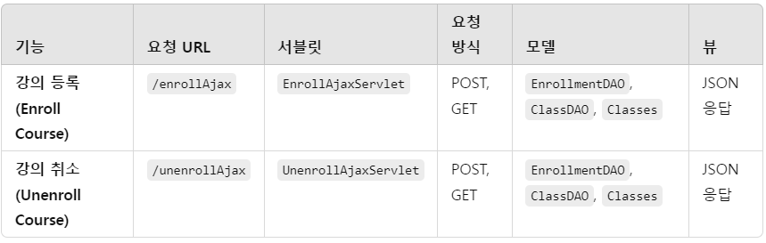
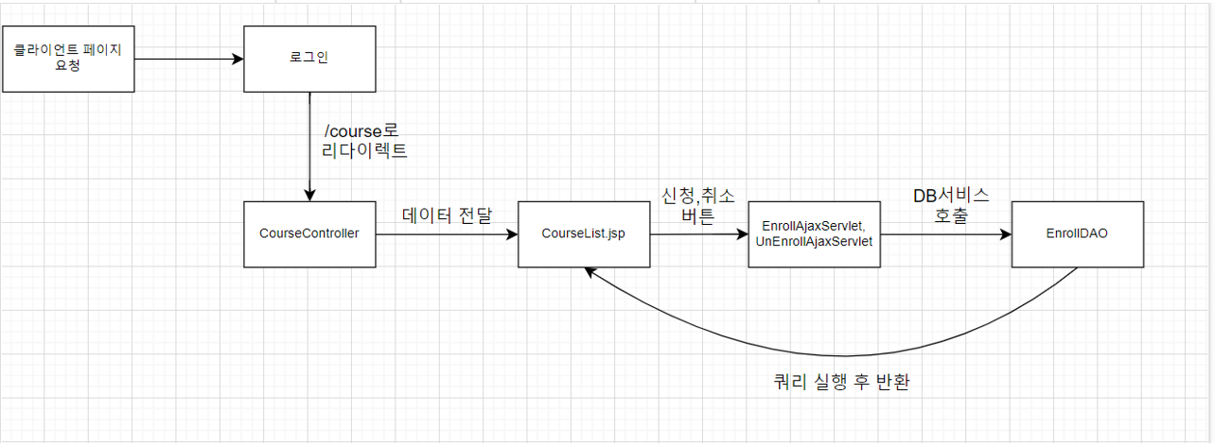
Part 3
강의 등록,삭제

Slide 12
Part 3
장바구니
 | 요청 URL | 서블릿 | 요청 방식 | Model | View
장바구니 화면 | /cart | CartController | GET | CartDAO CourseDAO ClassDAO DepartmentDAO EnrollmentDAO | cartList.jsp
장바구니 추가 | /cart/add | CartAddServlet | POST | CartDAO ClassDAO | cartList.jsp
장바구니 삭제 | /cart/delete | CartDeleteServlet | POST | CartDAO ClassDAO | cartList.jsp

Slide 13
Part 3
관심 목록
 | 요청 URL | 서블릿 | 요청 방식 | Model | View
관심 목록 화면 | /wishlist | WishlistController | GET | WishlistDAO CourseDAO ClassDAO DepartmentDAO | wishlist.jsp
관심 목록 추가 | /wishlist/add | WishlistAddServlet | POST | WishlistDAO ClassDAO | wishlist.jsp
관심 목록 삭제 | /wishlist/delete | WishlistDeleteServlet | POST | WishlistDAO ClassDAO | wishlist.jsp

Slide 14
Part 3
관심 목록
 | 요청 URL | 서블릿 | 요청 방식 | Model | View
관심 목록 화면 | /wishlist | WishlistController | GET | WishlistDAO CourseDAO ClassDAO DepartmentDAO | wishlist.jsp
관심 목록 추가 | /wishlist/add | WishlistAddServlet | POST | WishlistDAO ClassDAO | wishlist.jsp
관심 목록 삭제 | /wishlist/delete | WishlistDeleteServlet | POST | WishlistDAO ClassDAO | wishlist.jsp

Slide 15
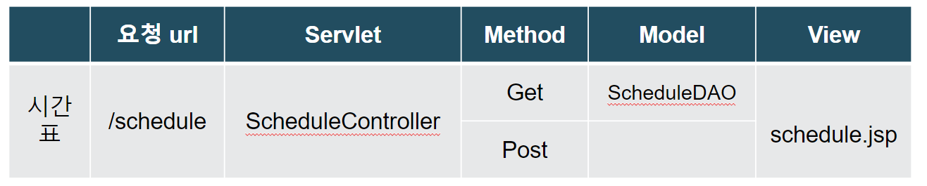
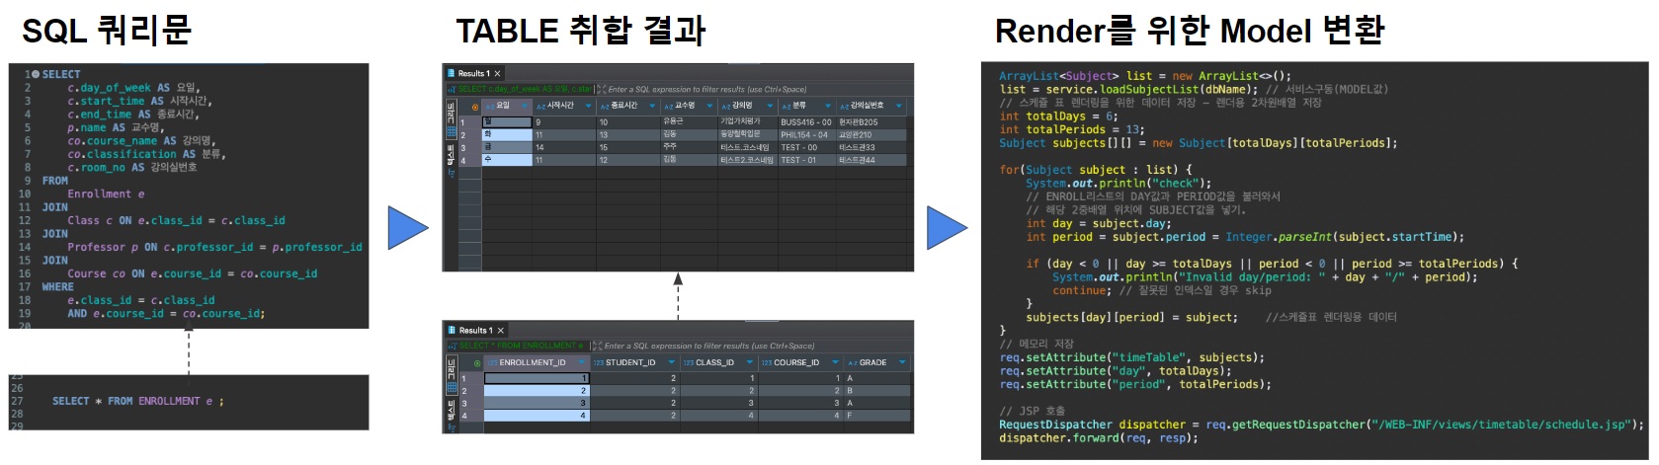
Part 3
시간표
시간표 생성을 위한 DB Table을 취합하여 JSP 렌더링용 표데이터 Model 구현

Slide 16
4
화면 구성

Slide 17

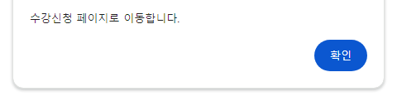
Part 4
로그인

Slide 18
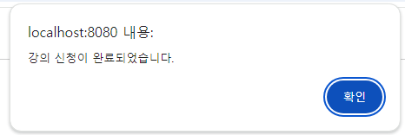
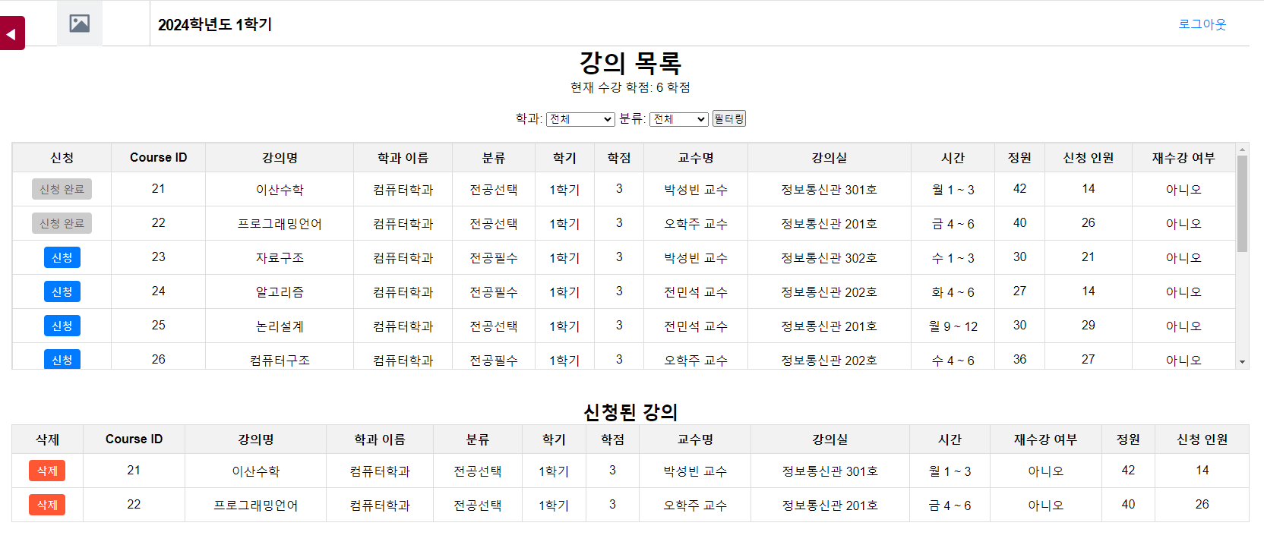
Part 4
수강신청

Slide 19
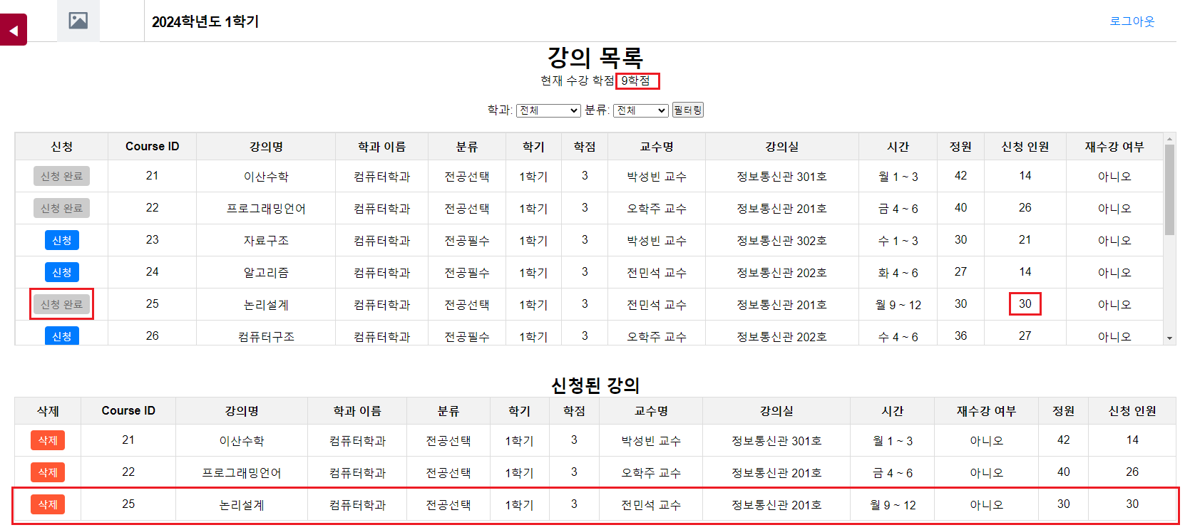
Part 4
수강신청

Slide 20
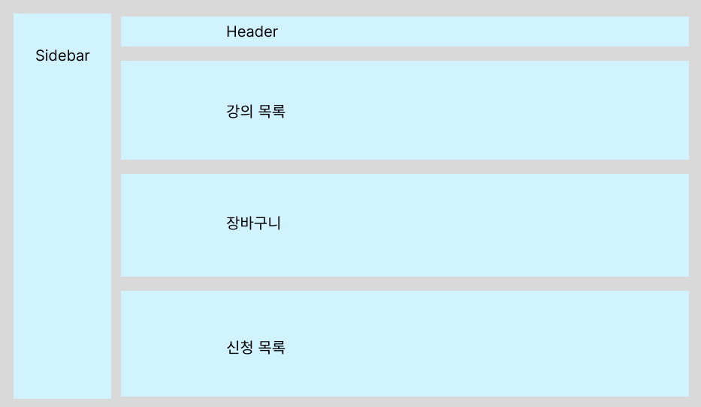
Part 4
장바구니

Slide 21
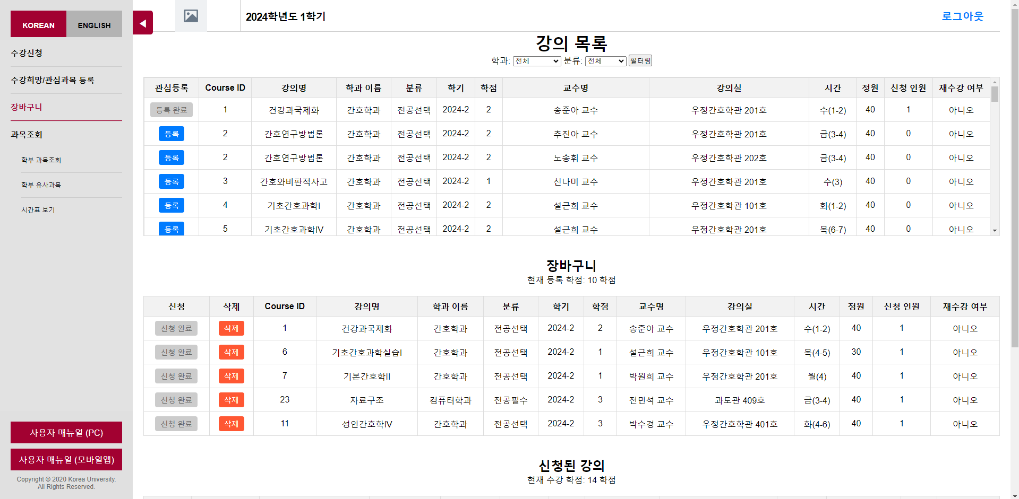
Part 4
장바구니

Slide 22
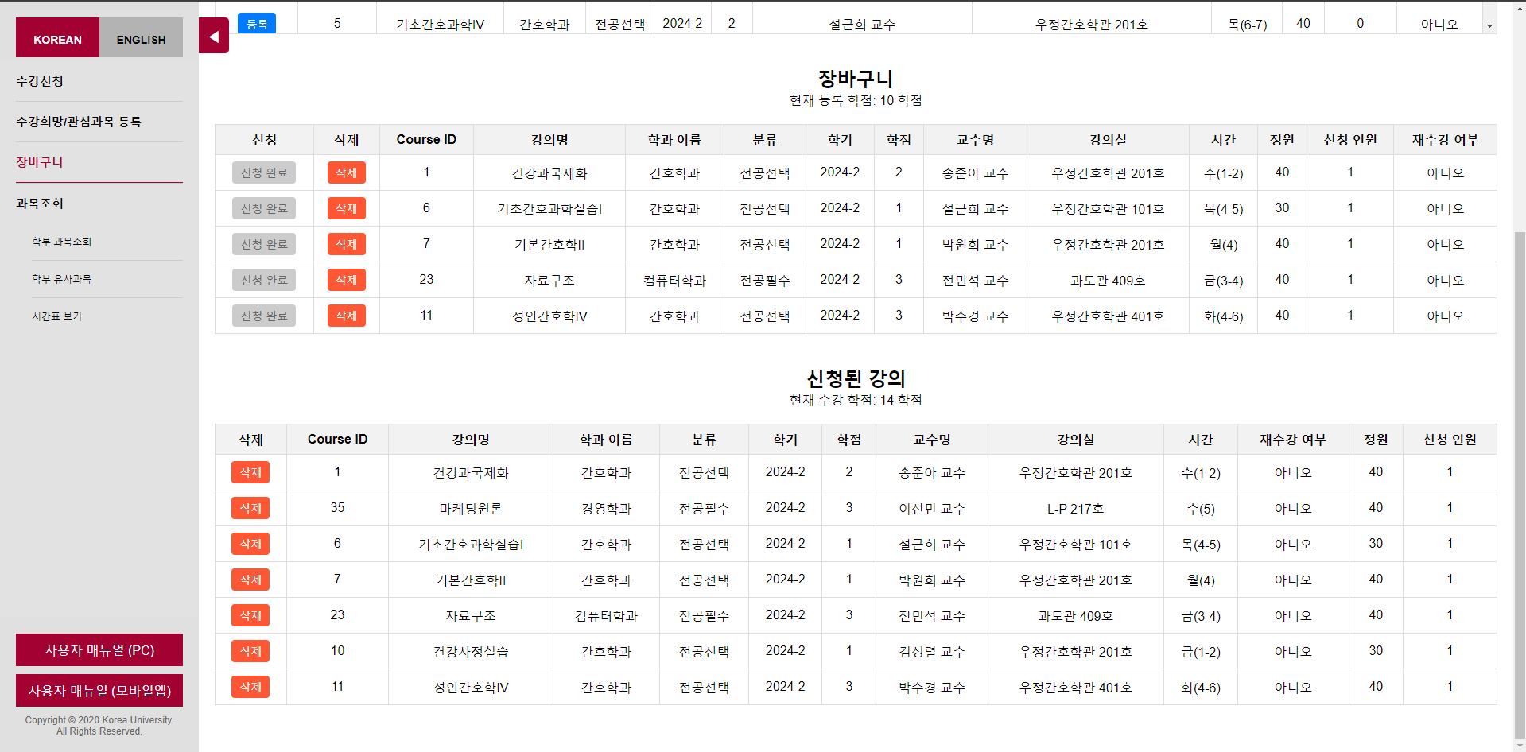
Part 4
장바구니

Slide 23
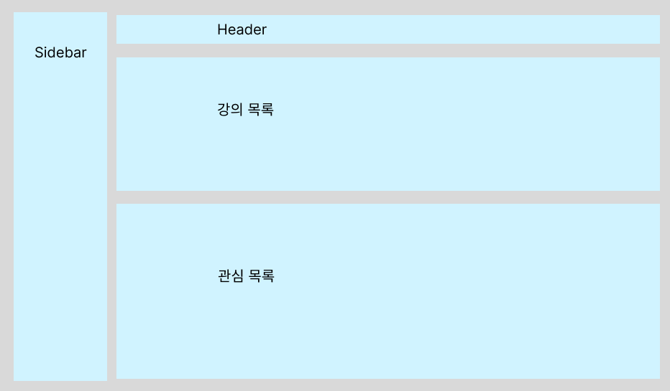
Part 4
관심 목록

Slide 24
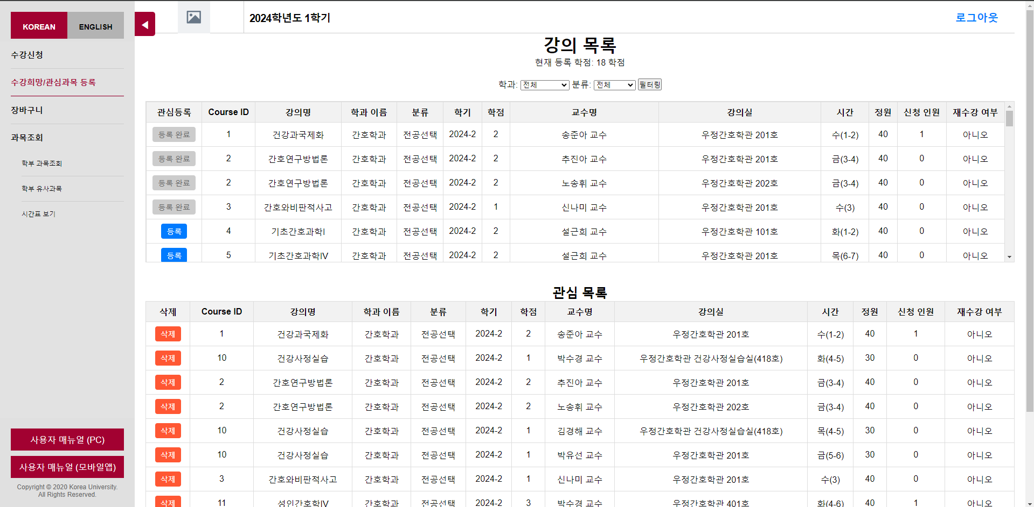
Part 4
관심 목록

Slide 25
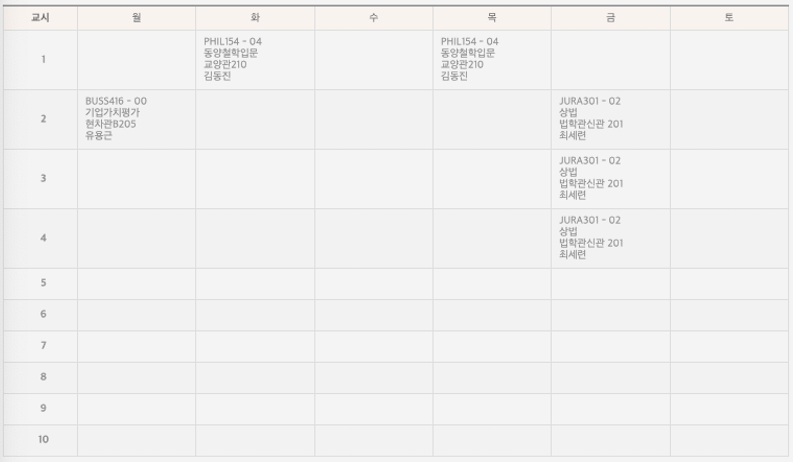
Part 4
시간표

Slide 26

감사합니다

